Slide 1
Optimisations des SGBDR
Étude de cas : MySQL

Slide 2
Introduction
Pourquoi optimiser son application ?

Slide 3
Introduction
Pourquoi optimiser son application ?
Gestion de gros volumes de données
Application critique (finance, ...)
Gagner des clients (Amazon, ... )

Slide 4
Introduction
Où faut il optimiser son application ?

Slide 5
Introduction
Où faut il optimiser son application ?
Identifier et optimiser les bottlenecks !
CPU
I / O (disque, réseau, ... )
Allocation mémoire

Slide 6
Introduction
Un SGBDR utilise toutes ces ressources de manière intensive.
Il devient donc le bottleneck !
De manière générale, il faut améliorer sa base avant d'améliorer son application.

Slide 7
Optimisations
Architecture
Moteurs de stockage
Index
Types de données
Performances et requêtes

Slide 8
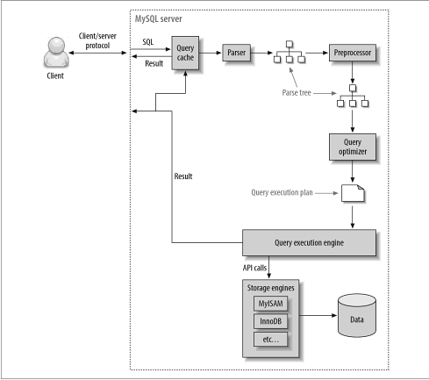

Slide 9
Moteurs de stockage
MyISAM, InnoDB, Archive

Slide 10
Moteurs de stockage
Un moteur de stockage est un ensemble d'algorithmes permettant de gérer une table d'une base de données.
Chaque moteur a une vocation, un objectif, est une réponse à une problématique.
Choisir le bon moteur de stockage change de manière drastique les performances.

Slide 11
Moteurs de stockage
Les plus populaires sont :
MyISAM
InnoDB
Archive
Memory

Slide 12
MyISAM
Ancien moteur par défaut.
Fonctionnalités : Non transactionnel, réparation manuelle et automatique, écriture de clés différées, compression, ...
Mais se veut en partie transactionnel...

Slide 13
Archive
Ne supporte que les insertions / sélections.
Les lignes sont compressées et les écritures placées dans un buffer.
Row-level locking (pourquoi ?)
En bref : optimisé pour les insertions et l'espace disque.

Slide 14
InnoDB
Transactionnel : MVCC, niveaux d'isolation, row-level locking, ...
Predictable read, performances énormes pour les requêtes sur clés primaires, ...
Chaque modification de table provoque sa reconstruction complète !
Réputé pour être plus lent que MyISAM

Slide 15
MVCC
Multiversion Concurrency Control
Chaque donnée à une version
Chaque transaction s’effectue sur un snapshot
Lors du commit, les versions des données sont incrémentées

Slide 16
MVCC
Avantages : Lectures jamais bloquées. Pas de verrous
Inconvénients : Maintien des versions et suppression des données obsolètes

Slide 17
Types de données

Slide 18
Types de données
Qu'apporte le bon choix du type de donnés ?

Slide 19
Types de données
Qu'apporte le bon choix du type de donnés ?
Moins d'espace disque, de mémoire, de cycles CPU et d'espace dans le cache du CPU.

Slide 20
Les entiers
TINYINT, SMALLINT, MEDIUMINT, INT, BIGINT codé respectivement sur 8, 16, 24, 32, 64 bits.
Peuvent être non signés (mot-clé UNSIGNED)
Quelles sont les différences entre INT(1) et INT(24) ?

Slide 21
Le texte
Les implémentations des CHAR et VARCHAR varient avec le moteur de stockage.
CHAR : Taille fixe
VARCHAR : Taille variable

Slide 22
VARCHAR
Seul le nécessaire est persisté.
Utilise entre 1 et 2 bytes pour stocker la taille.
L'action associée au dépassement varie avec le moteur de stockage.

Slide 23
CHAR
Les espaces en fin de chaîne sont supprimés.
Des espaces sont ajoutés à la fin pour la comparaison.
Efficace lorsque la taille est prédéfinie ou très faible.

Slide 24
NULL
Eviter NULL dès que possible !
Ajoute 1 byte par entrée.
Rend les index et les comparaisons plus complexes, donc l'optimisation des requêtes.

Slide 25
Performances et requêtes
Requêtes SQL et cache

Slide 26
Performances et requêtes
Récupérer plus de données que nécessaire.
MySQL ne renvoie pas progressivement les lignes, mais un ResultSet complet !
Comment réduire le nombre de lignes récupérées sans WHERE ?

Slide 27
Performances et requêtes
Récupérer toutes les colonnes lors d'une jointure multiple.
Abuser du SELECT * est un crime !
Pourquoi ne pas simplement récupérer les colonnes qui nous intéressent ?

Slide 28
Performances et requêtes
Utiliser des requêtes préparées.
La requête n'est parsée et optimisée qu'une seule fois. Utilisation d'un protocole unique pour l'envoi des paramètres.
Propre à une connexion, inutile si appelée une seule fois, attention au leak !

Slide 29
Performances et requêtes
Compresser les données à travers le réseau.
Via le shell : --compress
Via JDBC : <db_name>?useCompression=true

Slide 30
Performances et requêtes
Plein de requêtes VS requêtes complexes.
MySQL a été pensé pour gérer rapidement les petites requêtes.
Penser au cache ...

Slide 31
Performances et requêtes
MySQL met en cache les requêtes de sélection.
Attention aux requêtes ne pouvant être mises en cache ! (NOW, CURRENT_DATE).
Cache entièrement paramétrable

Slide 32
Performances et requêtes
Lors de la réception d'une requête, si celle-ci commence par "SEL", on regarde le cache.
Comment s'effectue la recherche dans le cache ?
Est-ce toujours pertinent d'utiliser le cache ?

Slide 33
Performances et requêtes
SQL_CACHE / SQL_NO_CACHE : Force la requête à être mise en cache, ou non.
EXPLAIN : Renvoie les informations sur le plan d'exécution
DESCRIBE : Décrit une table d'une base de données

Slide 34
Conclusion
L'optimisation d'une application commence par son SGBD !
MySQL est un produit complet et souple grâce à ses moteurs de stockage.
Utilisé par les grands du Web (Twitter, Facebook, ...)

